Slide 1
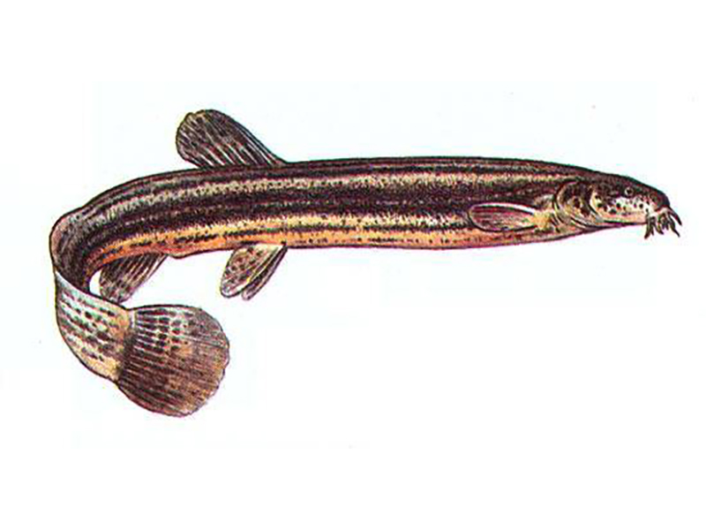
ГБДОУ № 42 Василеостровского района Санкт-Петербурга
Воспитатель Трубайчук М.С.
«КТО ЖИВЕТ В ВОДОЕМАХ САНКТ-ПЕТЕРБУРГА. ВЬЮН»

Slide 2
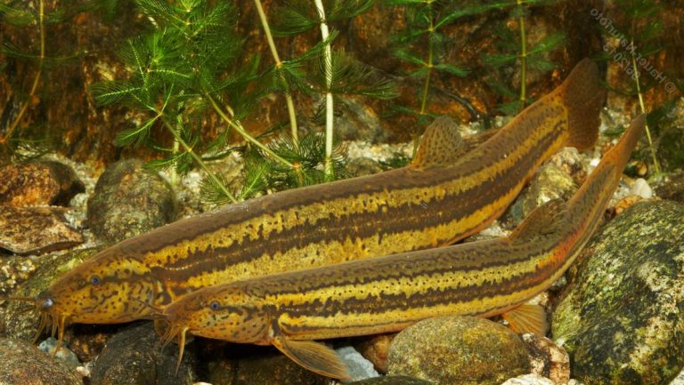
В водоёмах Ленинградской области около 60 видов рыб, в их числе и осетровые, и лососевые, и угри и многие другие. Но бОльшей популярностью у рыбаков пользуются: судак, окунь, щука, плотва, лещ, карась, густера, голавль, ёрш, карп, пескарь, елец, краснопёрка, язь, корюшка, жерех и налим. А вот вьюн совсем непопулярен среди рыбаков. И на это есть причины: им неприятен внешний вид рыбы, ее беспокойные движения и писк, который она издает, оказавшись в руках человека. В некоторых регионах из-за этих звуков вьюна называют пискуном.

Slide 3
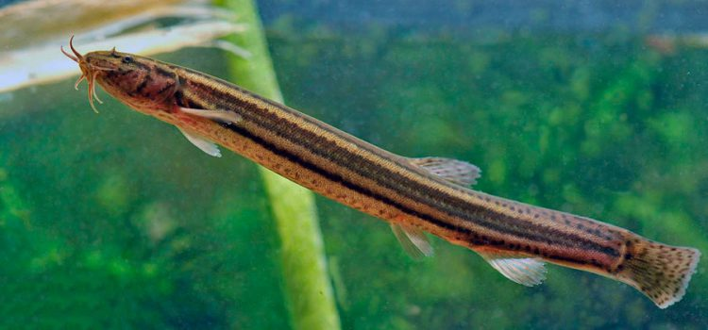
Обыкновенный вьюн имеет вытянутое цилиндрическое тело с очень мелкой чешуей. Средний размер рыбок – 20 см, но в природе нередко встречаются особи длиной до 30 см. Рот у вьюна нижний и окружен пятью парами усиков. Глаза небольшие, окрашены в желтый или коричневый цвет. Характерный признак вьюновых – подглазничный шип – находится глубоко под кожей и не используется для самозащиты. Ноздри в форме трубочек. Голова обыкновенного вьюна. Хорошо заметны усики возле ртаПлавники у вьюна развиты плохо. Самый крупный из них – хвостовой. Он однолопастный и закруглен на конце. Спинной и анальный плавники смещены к задней части тела.

Slide 4
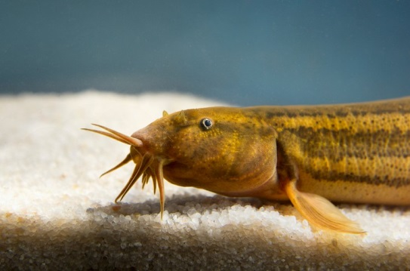
Если в местах, где водится вьюн, водоем пересыхает, то он способен зарываться в ил на глубину до двух метров. Здесь рыбка впадает в спячку и просыпается, лишь когда вода снова появится. Еще одна удивительная особенность вьюна – способность предсказывать погоду. Рыбка чутко реагирует на изменение атмосферного давления и перед непогодой начинает вести себя «нервно»: всплывает на поверхность по 10-15 раз в минуту. За это люди называют вьюна рыбой-синоптиком. Также в сейсмоопасных районах нашей планеты вьюны специально содержатся в аквариумах, чтобы предупреждать людей о надвигающихся стихиях, например, землетрясениях или цунами.

Slide 5
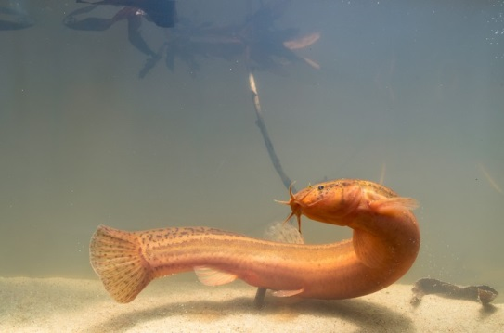
Вьюны – важная часть пищевой цепи во многих водоемах. Они часто становятся жертвами хищных рыб – окуней, щук, налимов. Серьезного промыслового значения рыбки не имеют, чаще всего считаются «сорными». Некоторые рыболовы используют их в качестве наживки. Вьюны практически не проявляют активности в светлое время суток и лишь с наступлением темноты отправляются на поиски пищи – мелких ракообразных, личинок насекомых и бентосных моллюсков. Кроме того, вьюн известен как активный пожиратель чужой икры. Едва ли какой-либо обитатель рек и озер может конкурировать с ним по способности разыскивать ее на дне. .

Slide 6
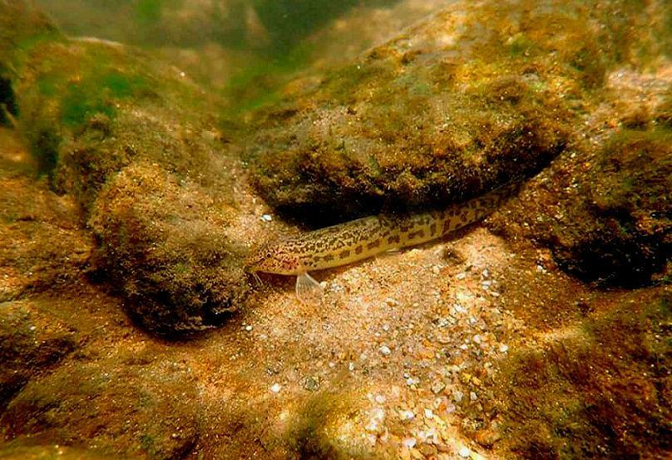
Занимается этим он так активно, что в небольших водоемах нередко полностью исчезают другие рыбы. Больше всего от вьюнов страдают караси, карпы, лини. Потому и считают его сорной рыбой. В нем поражает необычайная живучесть.. Случается, что небольшие озерца в сильно засушливые годы полностью пересыхают. Обитатели этих водоемов большей частью или погибают, или становятся легкой добычей птиц и человека. А вьюн имеет редкую способность зарываться в ил на глубину одного-двух метров и погружаться в спячку, которая продолжается до тех пор, пока вновь не появится вода. Вообще вьюн может жить почти в любой стоячей воде, и даже в болотной. Редкая способность вьюна оставаться долгое время живым без воды объясняется тем, что в отличие от большинства рыб он может дышать не только жабрами, но и с помощью кожи и кишечника. Стенки кишечника у него богаты кровеносными сосудами и выполняют дыхательные функции в том случае, когда организму не хватает кислорода. Заглатывая воздух, вьюн пропускает его через пищеварительный канал, а затем выпускает через дыхательное отверстие (как раз этим и объясняется писк вьюнов, когда их вытаскивают из воды).

Slide 7
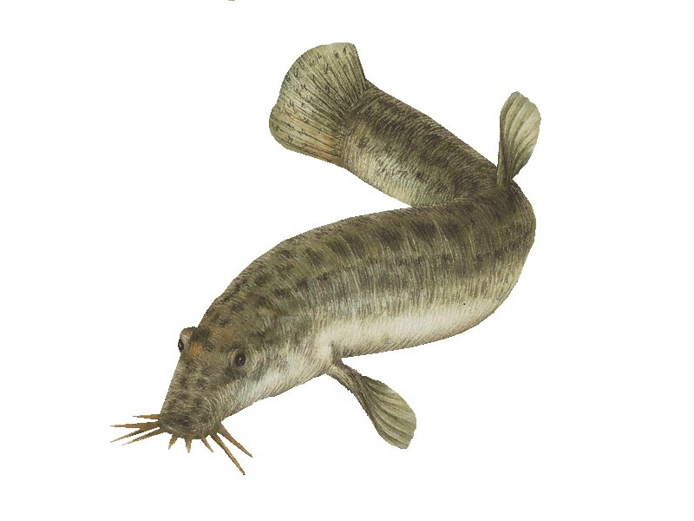
Вьюн редко вырастает больше 30-35 см. Он довольно плодовит, икру мечет в период с апреля по июль на водной растительности. Число икринок, которые выметает одна самка, доходит порой до 15 тысяч. СПАСИБО ЗА ВНИМАНИЕ!!

